Slide 1

WEB - технологии
Образовательный центр
программирования
и высоких технологий

Slide 2
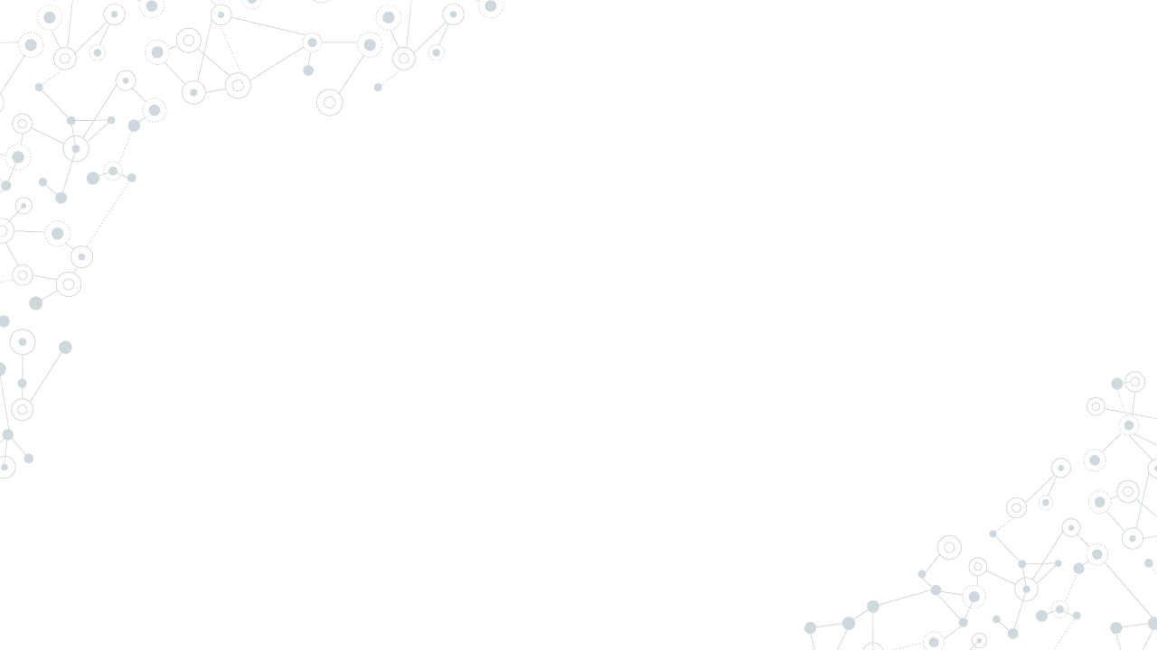

Position
Свойство position позволяет сдвигать элемент со своего обычного места
Синтаксис
#element {
position: absolute;
position: fixed;
position: relative;
position: static;
position: inherit;
}

Slide 3
Position: static
Статическое позиционирование производится по умолчанию, в том случае, если свойство position не указано. Элемент с position: static ещё называют не позиционированным.
Синтаксис
#element {
position: static;
}

Slide 4
Position: relative
Относительное позиционирование сдвигает элемент относительно его обычного положения.Для того, чтобы применить относительное позиционирование, необходимо указать элементу CSS-свойство position: relative и координаты left/right/top/bottom.
Синтаксис
#element {
position: relative;
top: 10px
}

Slide 5
Координаты
Для сдвига можно использовать координаты:
top – сдвиг от «обычной» верхней границы
bottom – сдвиг от нижней границы
left – сдвиг слева
right – сдвиг справа
Не будут работать одновременно указанные top и bottom, left и right. Нужно использовать только одну границу из каждой пары.
Возможны отрицательные координаты и координаты, использующие другие единицы измерения. Например, left: 10% сдвинет элемент на 10% его ширины вправо, а left: -10% – влево. При этом часть элемента может оказаться за границей окна

Slide 6
Position: absolute
Элемент исчезает с того места, где он должен быть и позиционируется заново. Остальные элементы, располагаются так, как будто этого элемента никогда не было.
Координаты top/bottom/left/right для нового местоположения отсчитываются от ближайшего позиционированного родителя, т.е. родителя с позиционированием, отличным от static. Если такого родителя нет – то относительно документа.
Синтаксис
#element {
position: absolute;
}

Slide 7
Position: fixed
Позиционирует объект точно так же, как absolute, но относительно window.
Когда страницу прокручивают, фиксированный элемент остаётся на своём месте и не прокручивается вместе со страницей.
Синтаксис
#element {
position: fixed;
}

Slide 8
Position: sticky
Элемент с position: sticky «прилипает» к экрану при прокрутке, пока не встретится с границей родительского блока.
Синтаксис
#element {
position: sticky;
top: 0;
}

Slide 9
Position
static
Иначе называется «без позиционирования». В явном виде задается только если надо переопределить другое правило CSS.
relative
Сдвигает элемент относительно текущего места.
Противоположные границы left/right (top/bottom) одновременно указать нельзя.
Окружающие элементы ведут себя так, как будто элемент не сдвигался.
absolute
Визуально переносит элемент на новое место.
Новое место вычисляется по координатам left/top/right/bottom относительно ближайшего позиционированного родителя. Если такого родителя нет, то им считается окно.
Ширина элемента по умолчанию устанавливается по содержимому.
Можно указать противоположные границы left/right (top/bottom). Элемент растянется.
Окружающие элементы заполняют освободившееся место.
fixed
Подвид абсолютного позиционирования, при котором элемент привязывается к координатам окна, а не документа.
При прокрутке он остаётся на том же месте.
sticky
Он рассматривается как относительно позиционированный до тех пор, пока содержащий его блок не пересечёт указанный порог внутри его корня потока (или в контейнере, в котором он прокручивается), после чего он обрабатывается как «застрявший» до тех пор, пока не встретит противоположный край содержащего его блока

